Slide 1

Métodos de Ordenação
Algoritmo e Estrutura de Dados II
Jogno Vezú Júnior
Lucas dos Anjos Silva

Slide 2
Resultados:
“camera” = 246102
“pictures” = 91832
“zoom” = 37668
“photos” = 37869
“cameras” = 36869
“quality” = 36576
“lens” = 32751
“shots” = 28807
“features” = 25627
“time” = 24456
*Os mesmos resultados foram obtidos em diferentes métodos.

Slide 3

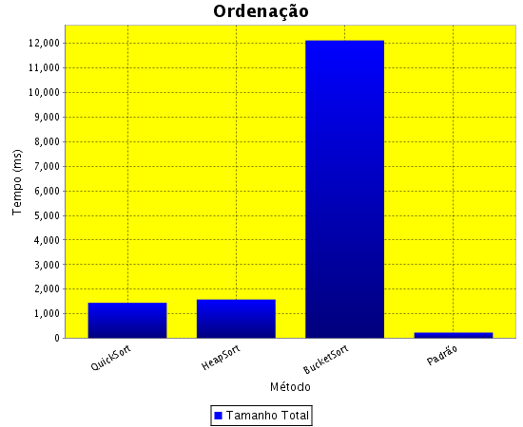
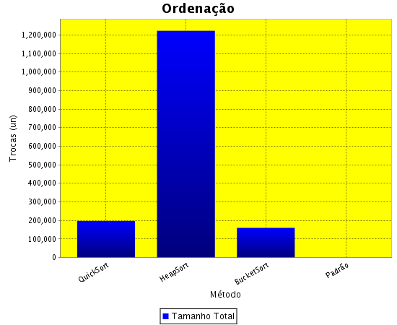
Gráficos com 100%
QuickSort: 1.442 ms
HeapSort: 1.580 ms
BucketSort: 12.1226 ms
Padrão Python: 233 ms
QuickSort: 197.121 trocas
HeapSort: 1.222.426 trocas
BucketSort: 159.585 trocas
Padrão Python: ----------------

Slide 4

Variação de Tamanho da Entrada no Tempo de Execução (ms)
Tam. Entrada | QuickSort | HeapSort | BucketSort | Padrão Python
2.000 | 3 ms | 15 ms | 12 ms | 0 ms
10.000 | 62 ms | 125 ms | 11.406 ms | 7 ms
20.000 | 113 ms | 233 ms | 64.877 ms | 15 ms
50.000 | 345 ms | 554 ms | 492.023 ms | 52 ms
*Resultados gerados somente da analise isolada das funções de ordenação, desconsiderado o tempo para manipulação/mineração dos dados gerais da entrada.

Slide 5
Variação de Tamanho da Entrada na Quantidade de Trocas
Tam. Entrada | QuickSort | HeapSort | BucketSort
2.000 | 2.461 | 17.942 | 21.903
10.000 | 12.301 | 99.316 | 1.598.486
20.000 | 24.573 | 198.921 | 10.068.077
50.000 | 61.459 | 475.665 | 113.201.903

Slide 6

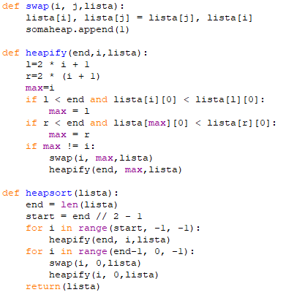
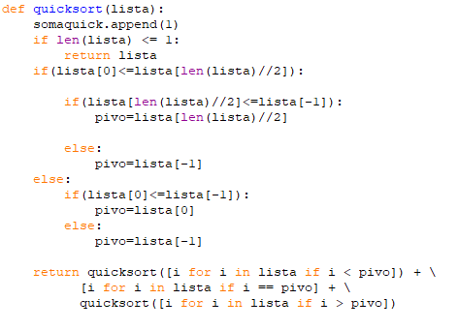
QuickSort
HeapSort

Slide 7
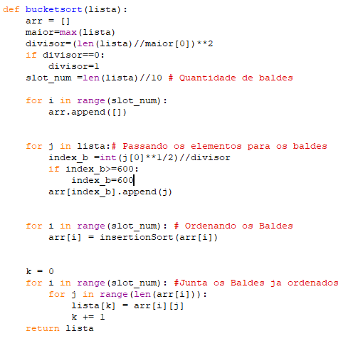
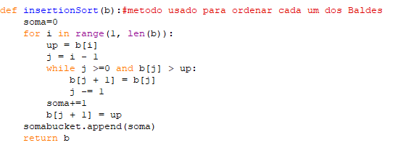
BucketSort
*A fórmula para quantidade de baldes se tornou muito ruim quando se aumenta muito a lista e uns baldes ficam com mais elementos que outros.

Slide 8

Observações
Mesmo com o tempo de execução relativamente rapido de alguns algoritmos. O programa feito levou um tempo maior para ser executado no Método BucketSort.
*Dentre os Métodos testados, o método padrão do Python (.sort()) acabou retornando resultados melhores em todos o testes.

Slide 9
 | QuickSort (Mineração Utilizada) | HeapSort (Mineração Rustica)
2.000 | 3 ms | 0 ms
10.000 | 62 ms | 27 ms
20.000 | 113 ms | 46 ms
50.000 | 345 ms | 93 ms

